Slide 1





Kelompok 10 Cyber
Smart Autodosing Nutrisi AB Mix pada Tanaman Melon
Leader
Ghazali Habibie A
J0404241145
Blue Team
Binggie Rashel Prasetyo
J0404241009
Red Team
Gregorius Gil Ovidio Sebayang
J0404241088

Slide 2


KELOMPOK 10 KEAMANAN SIBER
Gambaran Singkat Project IOT
Penjelasan Singkat
Sistem Smart Autodosing Nutrisi AB Mix adalah alat berbasis IoT yang dikembangkan oleh kelompok kami Tim Redstone bersama dengan Kalta Farm sebagai mtra untuk membantu petani mengelola nutrisi tanaman melon pada greenhouse Kalta Farm. Selama ini petani harus mengukur kadar nutrisi dan pH larutan secara manual, lalu menambahkan larutan sendiri, sehingga perubahan kondisi sering terlambat diketahui. Alat ini memakai mikrokontroler ESP32-S3 yang membaca sensor TDS (ppm), pH, suhu, dan level air, lalu membandingkan hasilnya dengan nilai target (setpoint). Jika ppm di bawah target, pompa peristaltik menambahkan nutrisi A dan B. Jika pH di bawah target, pompa pH Up dinyalakan. Setelah dosis diberikan, sistem menunggu larutan tercampur, mengukur ulang, dan membatasi kerja pompa agar tidak berlebihan. Data sensor dikirim lewat Wi-Fi, lalu disimpan di Firebase dan ditampilkan pada aplikasi mobile. Aplikasi ini punya dua peran: owner dapat memantau sekaligus mengubah setpoint, sedangkan petani hanya dapat memantau kondisi larutan dan riwayat aktivitas.

Slide 3

KELOMPOK 10 KEAMANAN SIBER
Deklarasi Tech Stack & Replikasi
Backend autodosing nutrisi AB Mix melon — teknologi asli dipetakan ke replika lab.
Komponen | Proyek IoT asli | Target Node replika
Sistem operasi | Firebase cloud terkelola; OS tidak dikelola kelompok | Ubuntu Server
Database | Firebase Realtime Database | Firebase Realtime Database Emulator
Komunikasi | HTTPS REST API / JSON | HTTP REST API / JSON (belum TLS)
Dashboard | Aplikasi mobile Flutter | HTML/JavaScript melalui Nginx

Slide 4
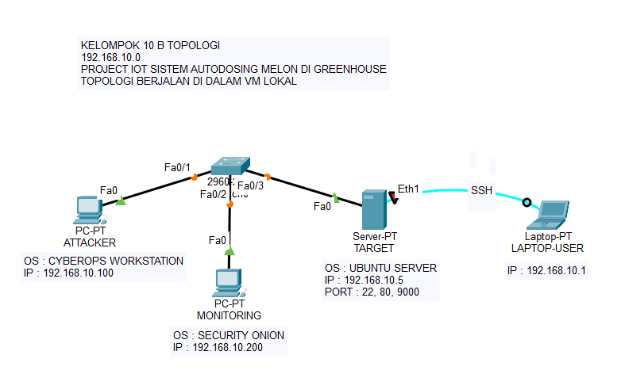

KELOMPOK 10 KEAMANAN SIBER
Arsitektur Simulasi & Skema IP

Slide 5


KELOMPOK 10 KEAMANAN SIBER
Progres Hardening: Selesai & Belum
SUDAH SELESAI · 8 KONTROL
RENCANA · 4 KONTROL
ID | Kontrol selesai | Cara penerapan singkat
A1 | Menolak login SSH root | Atur PermitRootLogin no, validasi konfigurasi, lalu reload SSH. Uji login root: ditolak.
A2 | Fail2ban pada SSH | Aktifkan jail sshd: 5 kegagalan/600 detik, blokir 120 detik. Periksa IP penguji pada daftar ban.
B1 | UFW: IP dan port | Izinkan TCP 22/80 hanya dari .100 dan .1; hapus izin umum serta akses 9000. Bandingkan hasil scan.
B2 | Database localhost | Atur host emulator ke 127.0.0.1 pada firebase.json; restart emulator dan cek listener port 9000.
B3 | Sembunyikan versi Nginx | Aktifkan server_tokens off; uji nginx -t, reload, lalu cek header dengan curl -I.
C1 | Rules dan validasi data | Terapkan rules pada instance demo-melon-lab. Uji data valid diterima dan humidity 150 ditolak.
C2 | Backup dan uji restore | Ekspor data saat humidity 72; ubah ke 80, lalu pulihkan dengan impor. Pembacaan akhir kembali 72.
C3 | Permission aplikasi | Gunakan chmod: direktori aplikasi 700, tiga file utama 600. Uji pemilik dapat membaca; nobody ditolak.
ID | Rencana — belum terverifikasi
B4 | Nonaktifkan daftar direktori web: autoindex off
A3 | Batasi waktu autentikasi SSH: LoginGraceTime 30
B5 | Cegah dashboard dalam iframe: X-Frame-Options: DENY
C5 | Blokir akses HTTP ke file tersembunyi: .env dan .git

Slide 6

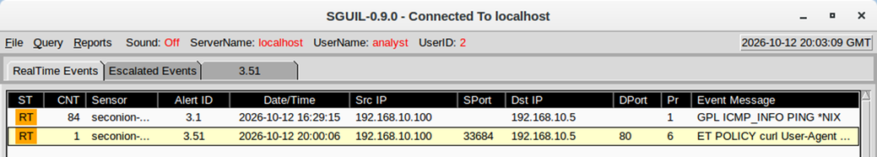
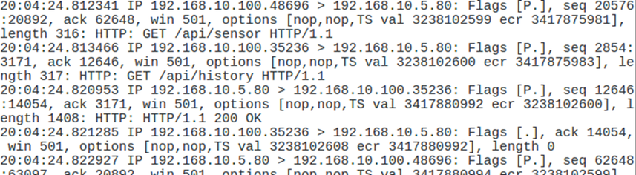

KELOMPOK 10 KEAMANAN SIBER
Baseline Trafik Normal & Bukti Monitoring
CyberOps 192.168.10.100 → Ubuntu 192.168.10.5 · data dummy · pengamatan Sguil dan tcpdump.
ICMP / UJI KONEKTIVITAS
HTTP :80 / PEMBACAAN API
Ping mendapat balasan; Sguil mencatat
GPL ICMP_INFO PING *NIX dari .100 ke .5.
GET /api/sensor dan /api/history → 200 OK.
Event kebijakan curl terlihat pada Sguil.

Slide 7

KELOMPOK 10 KEAMANAN SIBER
Live Demo Singkat: Security Onion

Slide 8
KELOMPOK 10 KEAMANAN SIBER
Attack Plan Fase 2
ID | Kategori | Teknik & Tools | Hasil Yang Diharapkan | Target
RT-01 | Reconnaissance | Pemindaian port & layanan (Nmap); cek header HTTP (curl) | SSH/HTTP tetap akses sesuai izin; DB tak terjangkau jaringan; versi Nginx tersembunyi | TCP 22, 80, dan 9000 pada 192.168.10.5
RT-02 | Exploitation/Akses | Percobaan autentikasi SSH gagal terbatas (OpenSSH client) | Fail2ban blokir IP setelah ambang gagal tercapai; koneksi baru ditolak | Akun uji iotuser pada SSH port 22
RT-03 | Web/API/Protokol IoT | Percobaan manipulasi data via metode PATCH (curl) | GET 200; PATCH ditolak Nginx 403; data sensor tidak berubah | Endpoint http://192.168.10.5/api/sensor
Purple Team Loop: serang → deteksi → analisis → mitigasi → verifikasi ulang · Host-Only, data dummy, tanpa produksi

Slide 9
KELOMPOK 10 KEAMANAN SIBER
Kendala & Pembelajaran
KENDALA | SOLUSI
Minimnya Referensi Teknis Informasi praktis tentang cara hardening (konfigurasi Fail2ban, UFW, pembatasan akses database) maupun teknik Red Team yang relevan dengan stack IoT replika masih terbatas dan tersebar di banyak sumber. | Merujuk dokumentasi resmi tiap tool (Nmap, OpenSSH, Fail2ban, Nginx) serta referensi best-practice (CIS Benchmark, OWASP IoT Top 10), lalu diuji coba bertahap di replika sebelum didokumentasikan ke checklist hardening.
Keterbatasan VM Lokal Seluruh node (Attacker, Target, Monitoring) dijalankan sebagai VM lokal pada satu laptop, sehingga RAM/CPU terbatas dan Security Onion terasa berat saat dijalankan bersamaan dengan node lain. | Menjalankan VM secara bergantian sesuai kebutuhan pengujian, menonaktifkan modul Security Onion yang tidak krusial, dan membatasi durasi/jumlah percobaan tiap skenario agar lab tetap stabil.

